Slide 1
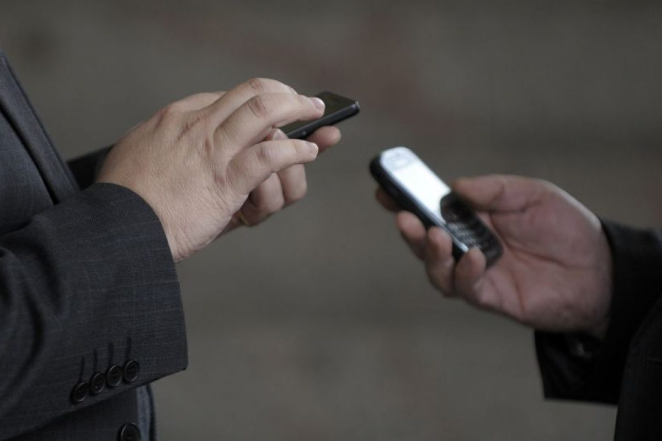




Barrio Seguro
Aplicación de alerta ciudadana y comunicación entre Vecinos

Slide 2
Entrevista Instituciones

Slide 3
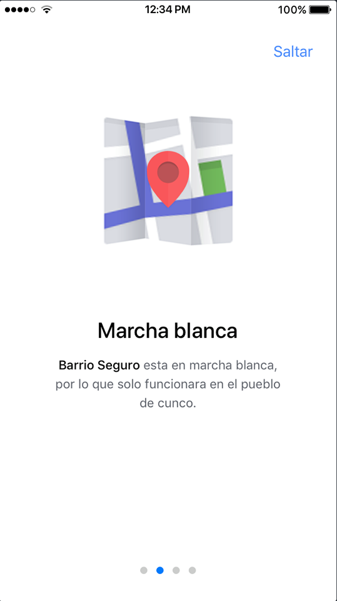
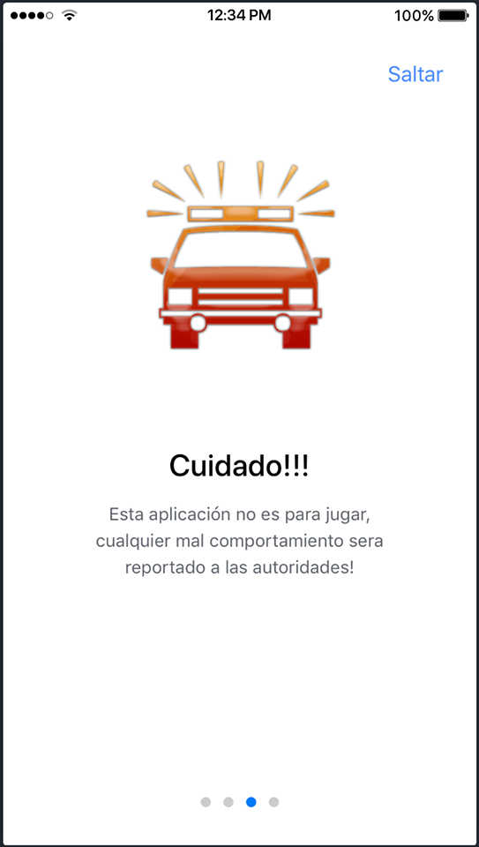
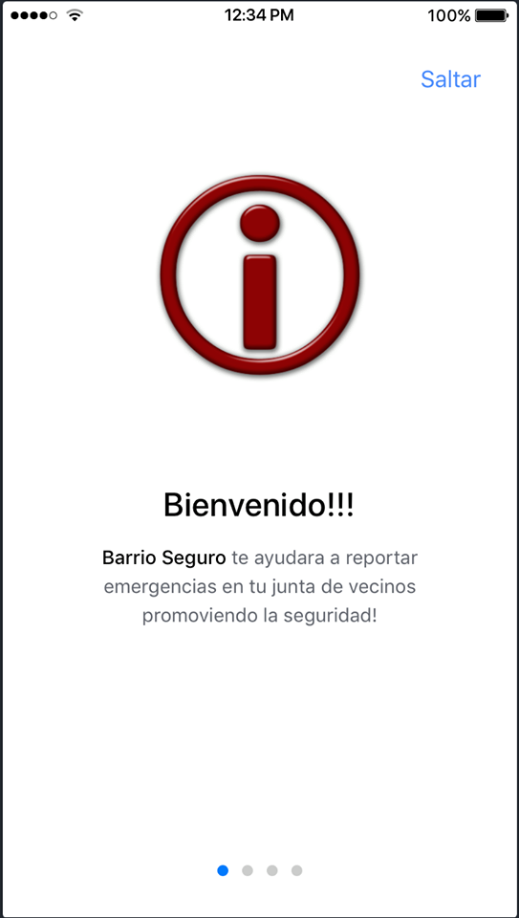
Bienvenida

Slide 4
Modelo app Instituciones(Web)

Slide 6

Repositorio Git

Slide 7
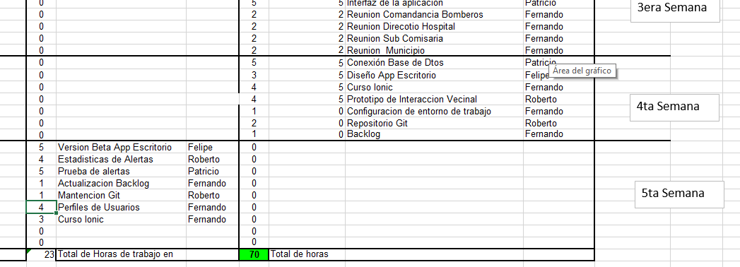
Backlog

Slide 8
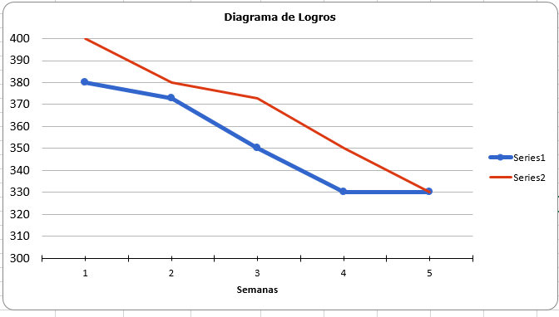

Slide 9
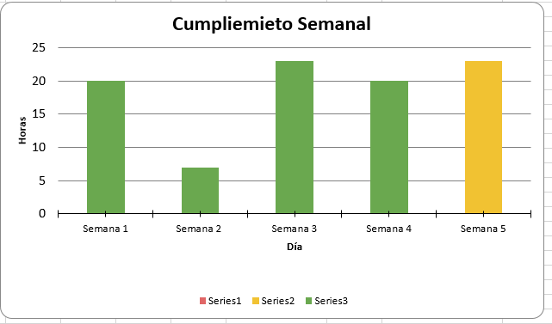

Slide 10
Gracias

